Slide 1
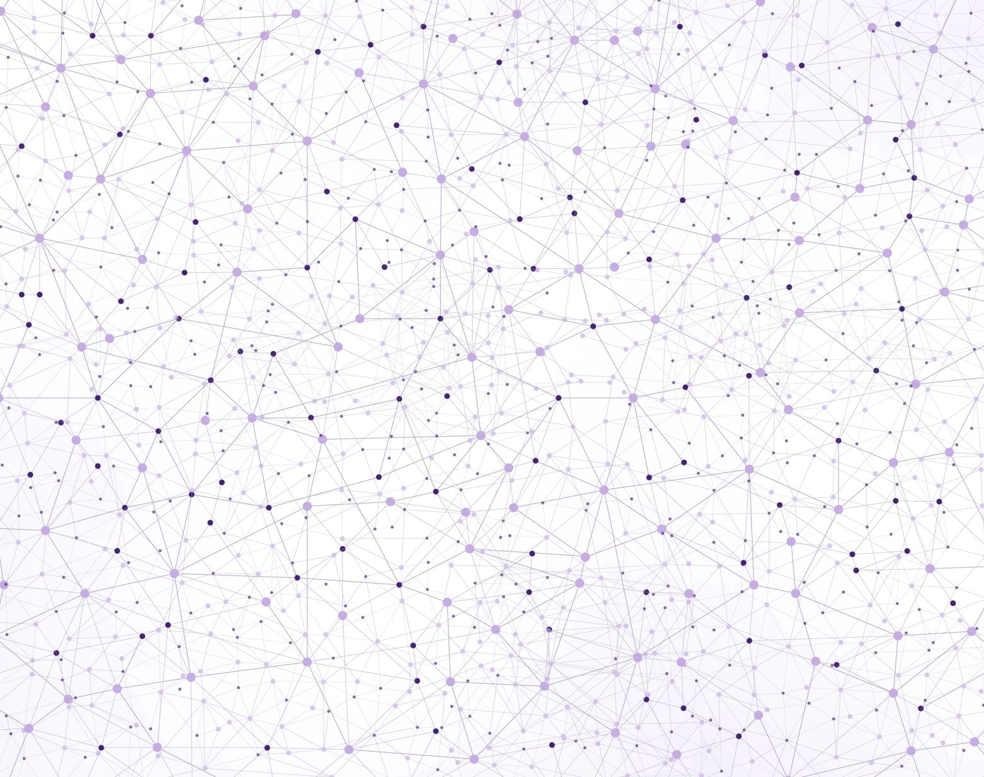
Trabajo Final de Máster
Redes Neuronales Automodelables
Autor: Carlos Bilbao Lara
Tutor: Alberto Partida Rodríguez

Slide 2
Índice
Introducción
01
Objetivos
02
Marco Teórico
03
Marco Metodológico
04
Análisis y Resultados
05
Conclusiones
06

Slide 3
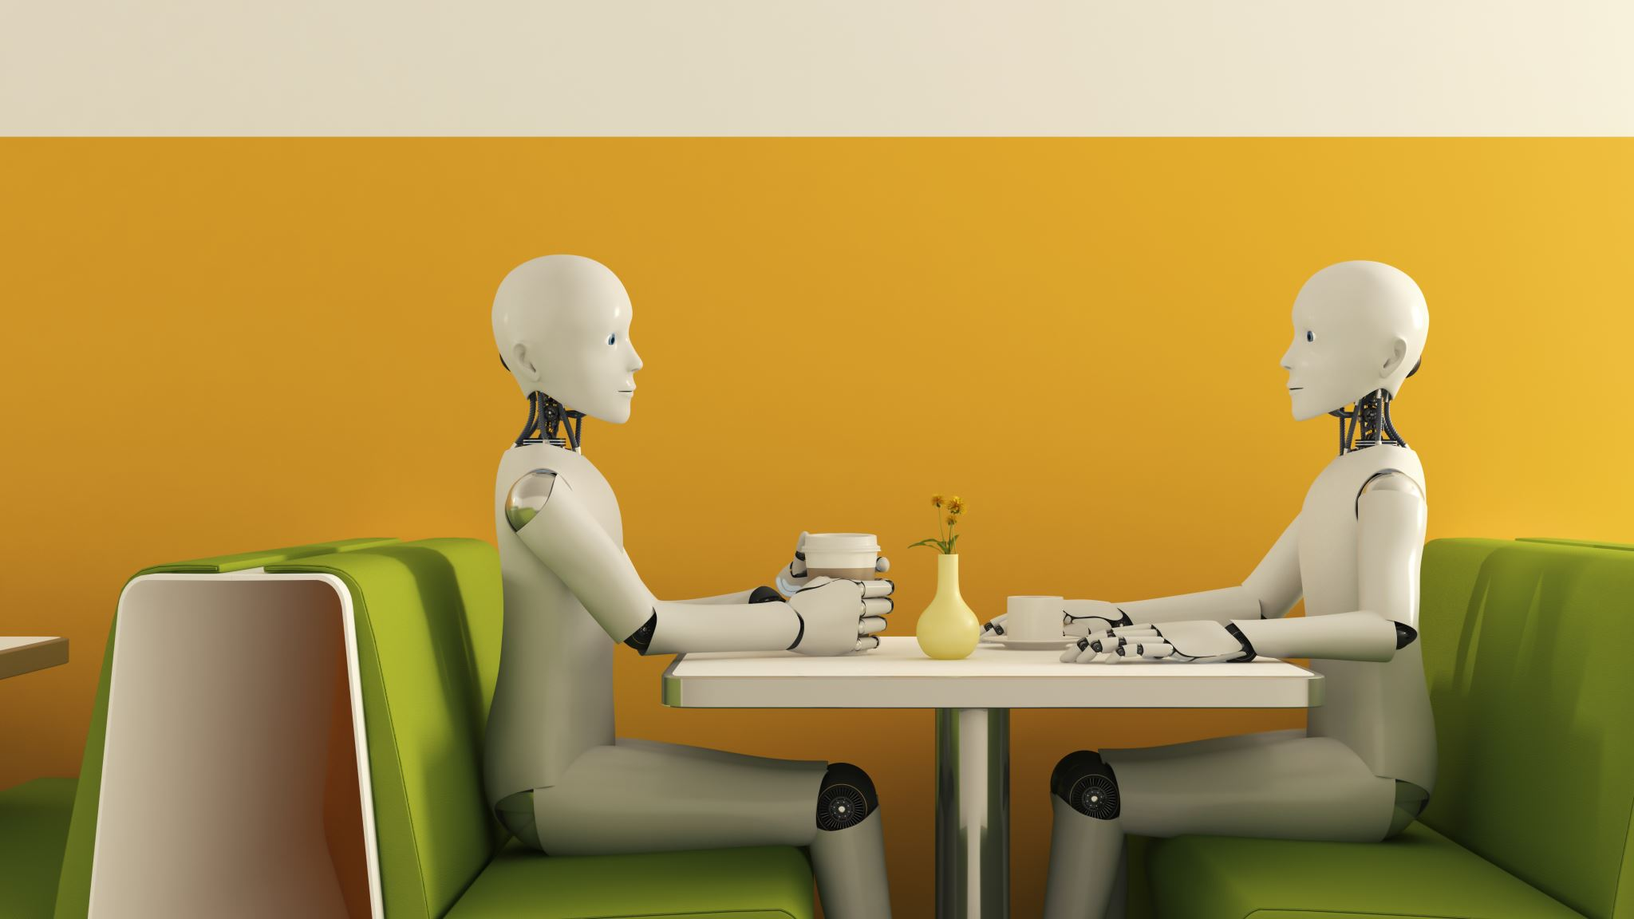
Introducción
Introducción
01
Objetivos
02
Marco Teórico
03
Marco Metodológico
04
Análisis y Resultados
05
Conclusiones
06

Slide 4
Motivaciones
Actualmente la enorme mayoría de proyectos de crear redes neuronales requiren de una fase de probar y mejorar la arquitectura de la red
Con el fin de de evitar esta tediosa fase, se empieza a automatizar lo máximo posible
Desarrollar un algoritmo evolutivo que sea capaz de, probar y mejorar las redes neuornales

Slide 5

Objetivos
Introducción
01
Objetivos
02
Marco Teórico
03
Marco Metodológico
04
Análisis y Resultados
05
Conclusiones
06

Slide 6
Objetivos
1. Investigar otras posibles soluciones en el mercado.
2. Investigar y definir que son los algoritmos evolutivos y redes neuronales convolucionales.
3. Desarrollar una arquitectura de redes neuronales, que permita generar un modelo en base a un vector.
4. Desarrollar un algoritmo evolutivo que permita ir cruzando y mutando las diferentes arquitecturas.
5. Desarrollar una interfaz en REACT.
6. Desarrollar una arquitectura REST-API para combinar el backend con el frontend.

Slide 7
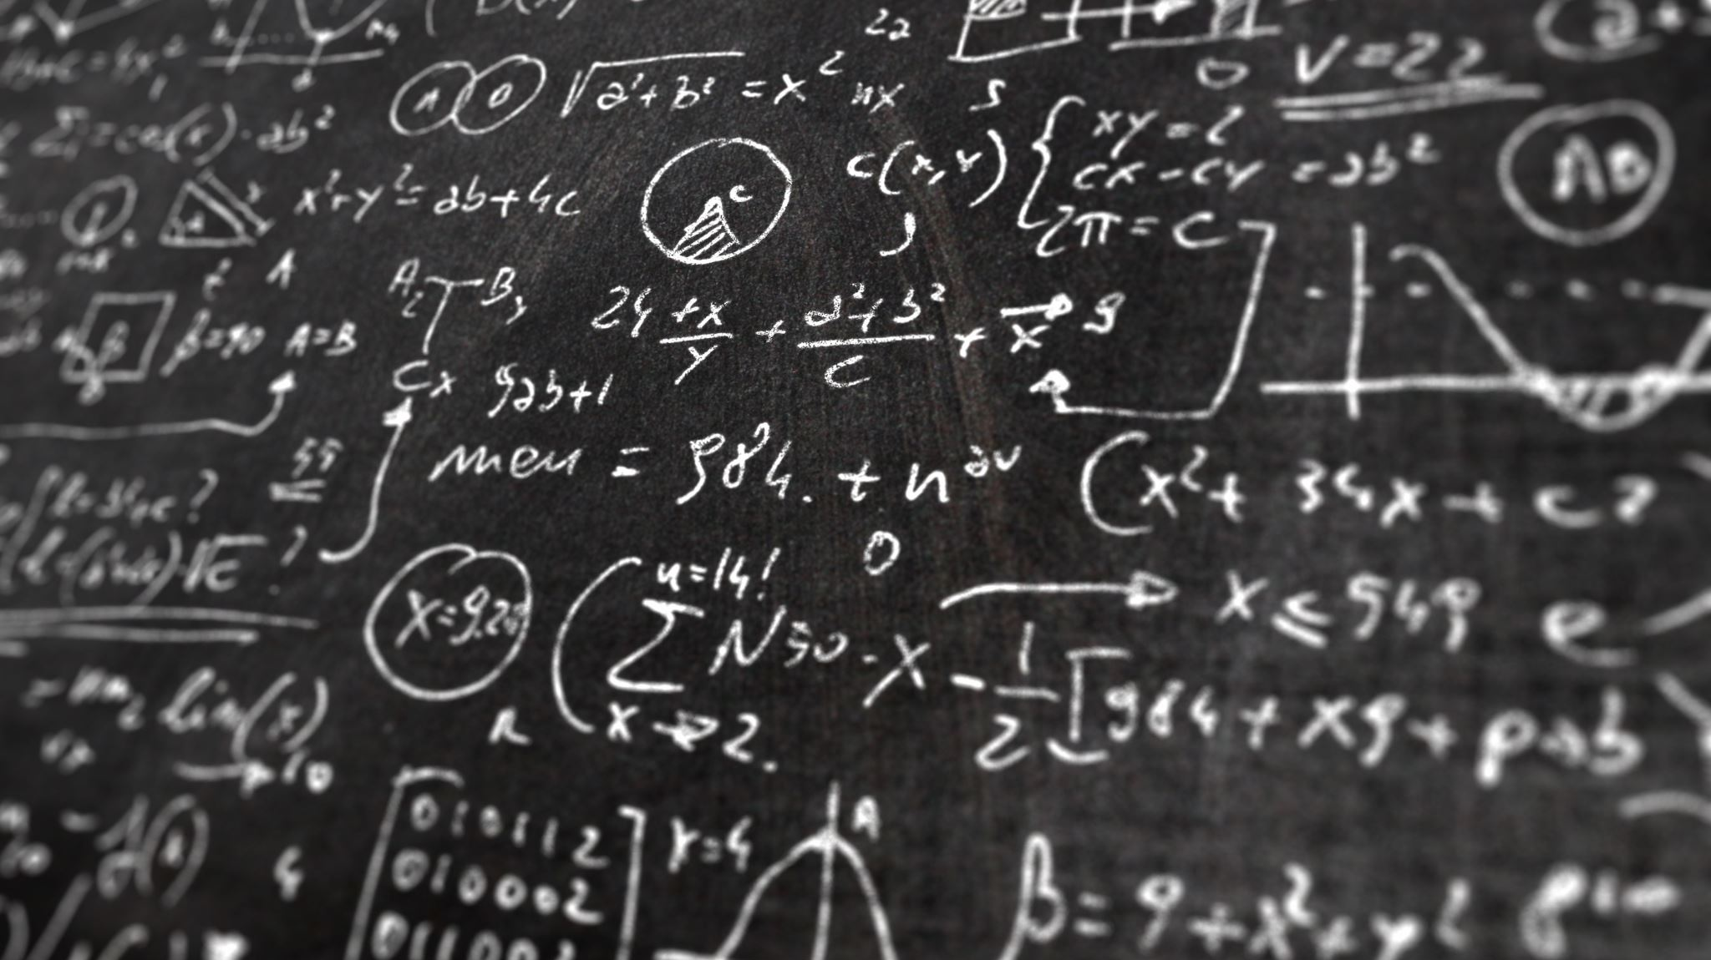
Marco Teórico
Introducción
01
Objetivos
02
Marco Teórico
03
Marco Metodológico
04
Análisis y Resultados
05
Conclusiones
06

Slide 8
Algoritmos Genéticos
Este tipo de algoritmos busca recrear la evolución de las especies dentro de un algoritmo software
Darwin describió un mecanismo natural para la evolución
Gregor Mendel desarrollo la teoría de la genética a finales del siglo XIX

Slide 9
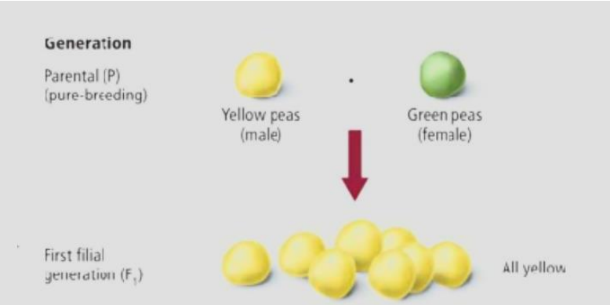
Algoritmos Genéticos: Teoría de la genética
Gregor Mendel, para desarrollar su teoría, experimento y cruzó diversos seres vivos como lo guisantes.
Al cruzar los guisantes verdes puros y amarillos puros, la descendencia era amarilla

Slide 10
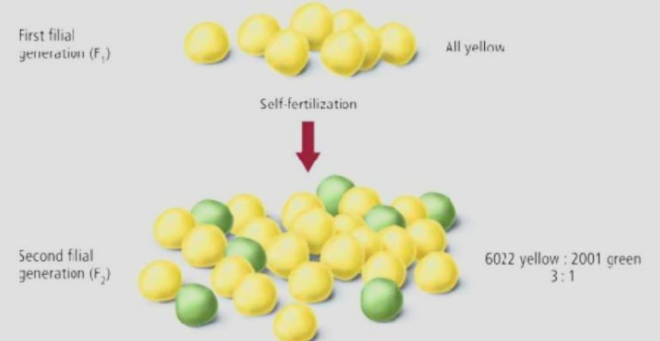
Algoritmos Genéticos: Teoría de la genética
Al cruzar esta segunda generación, que eran todos amarillos, aparecían verdes en una proporción de 3 a 1

Slide 11
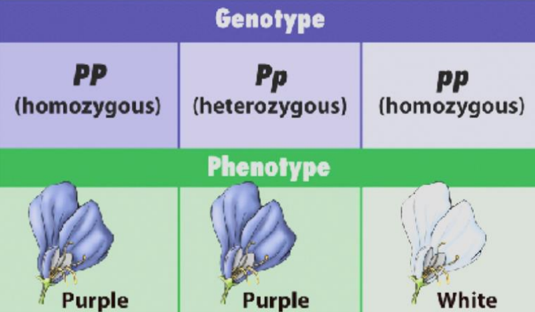
Algoritmos Genéticos: Genotipo
Estos hechos, llevaron a Mendel a investigar y descubrir los fenotipos y genotipos.
Para un gen, existe tanto su valor P, como su contrario, p.

Slide 12
Algoritmos Genéticos: Leyes de la genética
Ley de Uniformidad
Ley de Segregación
Ley de transmisión independiente

Slide 13

Algoritmos Genéticos: Selección
Selección proporcional
Selección por torneo
Selección por rango
Selección elitista
Selección estocástica

Slide 14

Algoritmos Genéticos: Cruce
Cruce de 1 punto
Cruce de 2 puntos
Cruce uniforme

Slide 15

Algoritmos Genéticos: Mutación
Tras haber generado un nuevo individuo en la fase de cruce, se “muta” para encontrar nuevas características que favorezcan su supervivencia

Slide 16
Algoritmos Genéticos: Ejemplos y aplicaciones
Optimización de Redes y Sistemas
Finanzas
Gestión Automatizada
Inteligencia Artificial
Ingeniería y diseño
Medicina

Slide 17
Deep Learning
Subtipo de Machine Learning enfocado en el aprendizaje automático no supervisado
Intenta recrear el sistema neurológico humano

Slide 18
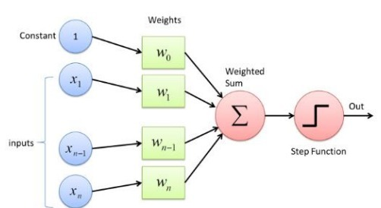
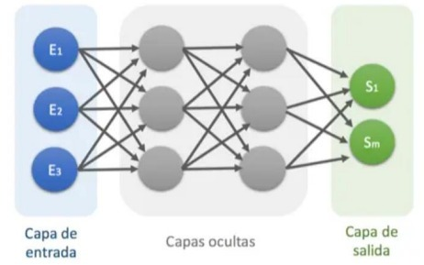
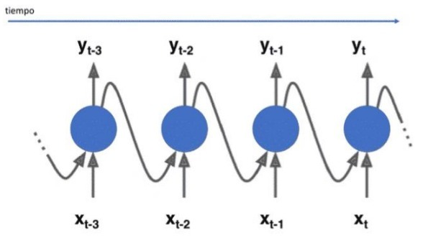
¿Qué es una red neuronal artificial?
Su nombre y estructura se basa en el funcionamiento del cerebro humano, tratando de imitar las neuronas biológicas
Estas neuronas se conectan unas a otras formando capas, actualmente suele haber una capa de entrada, varias ocultas y una de salida
Percetrón simple
Percetrón multicapa
Red Recurrente

Slide 19
¿Cuándo surgieron las redes neuronales?
1950 - 1960
Creadas en las décadas de 1950 y 1960 por Frank Rosenblatt no ha parado de avanzar este campo hasta hoy en día.
1986
En 1986 se creó el algoritmo de Backpropagation
1989
En 1989 se desarrolló la Convolucional Neuroal Network(CNN)
1997
En 1997 se crearon las Long Short Term Memory
2006
En 2006 se crean las Deep Belief Networks
2014
En 2014, se crea las Generative Adversarial Network
2017
En 2017 presentan
Las redes transformers

Slide 20
REDES CNN
Es la que se ha utilizado en este proyecto
Dispone de varias capas ocultas especializadas en el reconocimiento de lineas curvas y hasta formas más complejas en las capas más profundas
Necesitan una gran cantidad de imágenes para poder aprender, y a su vez de una gran cantidad de neuronas (solo para imágenes de 28x28 pixeles necesita 784 neuronas, 1352 si es a color).
Entre las redes más conocidas destacan LeNet-5, GoogleNet, AlexNet, ZFNet, y VGG Net

Slide 21
REDES CNN II
Su funcionamiento es el siguiente:
Tras recibir la imágen, da un valor a cada pixel entre 0 y 255 y después lo divide entre 255.
Crea grupos de pixeles cercanos o kernels, y calculará su producto escalar
Depués aplica la función de activación, actualmente la más usada es la función ReLU
Se obtiene un mapa de características de la imágen original al que se aplica un subsampling o Max-Pooling.

Slide 22
Funciones de coste
Se encargan de determinar el error entre el valor estimado y el real para poder optimizar los parámetros y permitir a la red aprender
Destacan:
Cross Entropy Loss: Valor entre 0 y 1, penalizando las predicciones erróneas y premiando las acertadas.
Binary Cross Entropy: Especializada en Clasificación Binaria
MSE Loss: utiliza el error cuadratico medio entre los elementos de la entrada y el objetivo
Hinge Embedding Loss: mide la perdida dado un tensor x y otro y

Slide 23
Funciones de activación
Son el “como piensan” las neuronas, es decir; indican el resultado que da la neurona dada una entrada o conjunto de entradas.
Destacan:
Función de Heaviside: la primera utilizada por las redes neuronales, devuelve siempre 0 hasta superar un determinado umbral, entonces devolverá 1
Función ReLU: anula los valores negativos y no modifica los positivos
Funciones Sigmoideas: mitiga los valores anormales, se caracteriza por estar delimitada por 2 asíntotas horizontales
Función Logística: convierte casi cualquier valor a uno entre 0 y 1
Softmax: especialización de la logísitca, que permite re-escalar las n dimensiones de una salida

Slide 24
Redes Neuronales Automodelables
Provienen de la rama del Auto Machine Learning.
En 2010 comienza la investigación y el desarrollo en estas tecnologías
En 2016 presentan el uso del RL, con una arquitectura llamada controlador.
En 2018, se propone el uso de ENAS, que trata compartir parámetros de diferentes arquitecturtas. Como controlador usan un LSTM

Slide 25
Redes Neuronales Automodelables II
Sin embargo, no solo se investiga el uso del RL, sino también en 2019 se presentó Autokeras, que utiliza:
NAS
Search Space
Optimización bayesiana
Procesamiento Automatizado de datos
Transfer Learning

Slide 26
Redes Neuronales Automodelables III
Además, se han probado otros enfoques como:
Algoritmos Genéticos
Aprendizaje por imitación
Modelos de reducción de dimensionalidad

Slide 27
Redes Neuronales Automodelables IV
Enfocándose en Algoritmos Genéticos, se busca crear una vector de características de la red neuronal que imite los genes de un ser vivo.
Estas redes se entrenan y evalúan
Se escogen las que sobreviven, se cruzan y mutan para dar paso a las siguientes generaciones
Se completa el ciclo tantas veces como generaciones se deseen o se alcance el objetivo

Slide 28

Marco Metodológico
Introducción
01
Objetivos
02
Marco Teórico
03
Marco Metodológico
04
Análisis y Resultados
05
Conclusiones
06

Slide 29
Técnologías Utilizadas
Backend: Python con Pytorch, Flask, y Json (guardar estado del algoritmo)
Frontend: ReactJS
Control de Versiones: Github
Dataset: CIFAR10
Arquitectura de microservicios y API - REST
Hardware: NVIDIA RTX3060 16GB VRAM, AMD 5 5600X, 16GB RAM

Slide 30
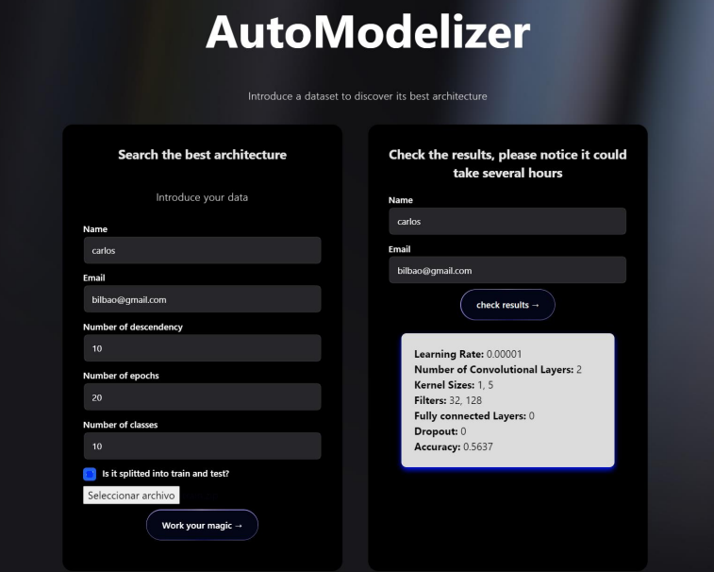
Endpoints
Petición de búsqueda de arquitectura a un dataset
Estado/Resultado de la búsqueda

Slide 31
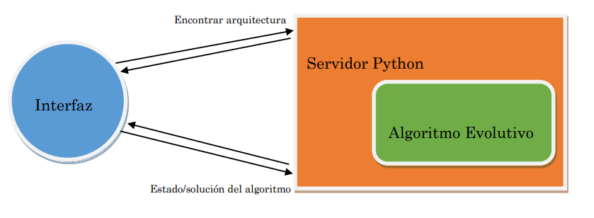
Arquitectura software

Slide 32
Población y Muestra
CIFAR 10
60.000 imágenes a color
10 clases
6.000 imágenes por clase
50.000 para entrenamiento
10.000 para evaluación

Slide 33
Diseño Experimental
Desarrollo aislado en un jupyter notebook
Implementación del servidor

Slide 34
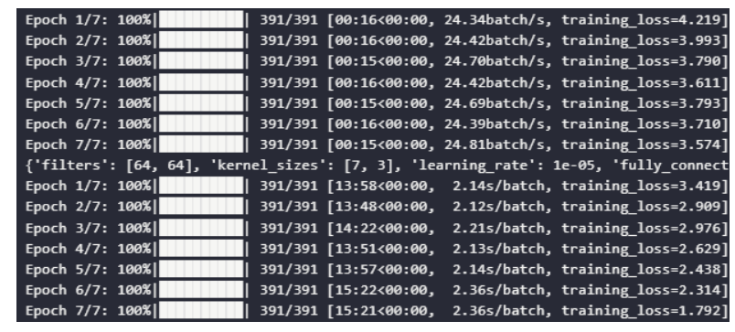
Modelo de Análisis de datos
Se mide la precisión del mejor modelo de cada generación para comprobar cómo evoluciona el algoritmo.
Uso de matplotlib para crear gráficas que permitan una mejor interpretabilidad
‼️Por limitaciones de hardware, se recogen los datos de 13 generaciones

Slide 35

Análisis y Resultados
Introducción
01
Objetivos
02
Marco Teórico
03
Marco Metodológico
04
Análisis y Resultados
05
Conclusiones
06

Slide 36
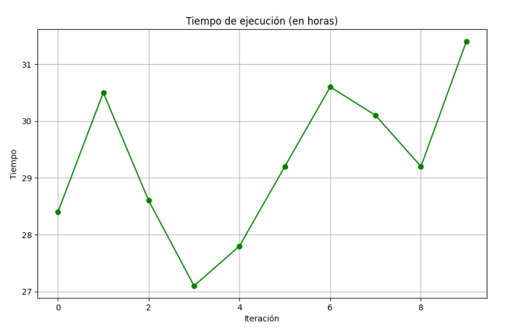
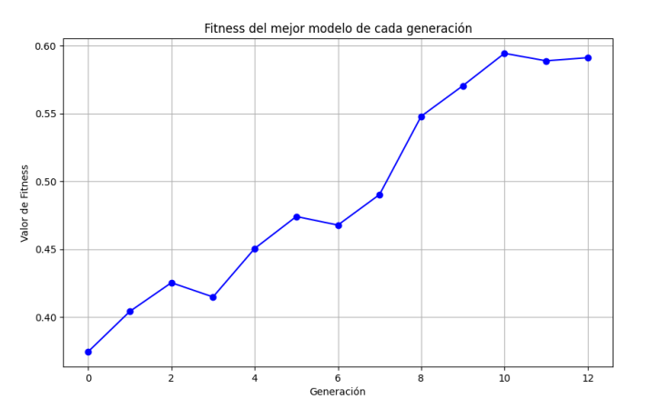
Resultados Obtenidos
Tiempo de ejecución
Evolución del fitness (media) a lo largo de la ejecución

Slide 37
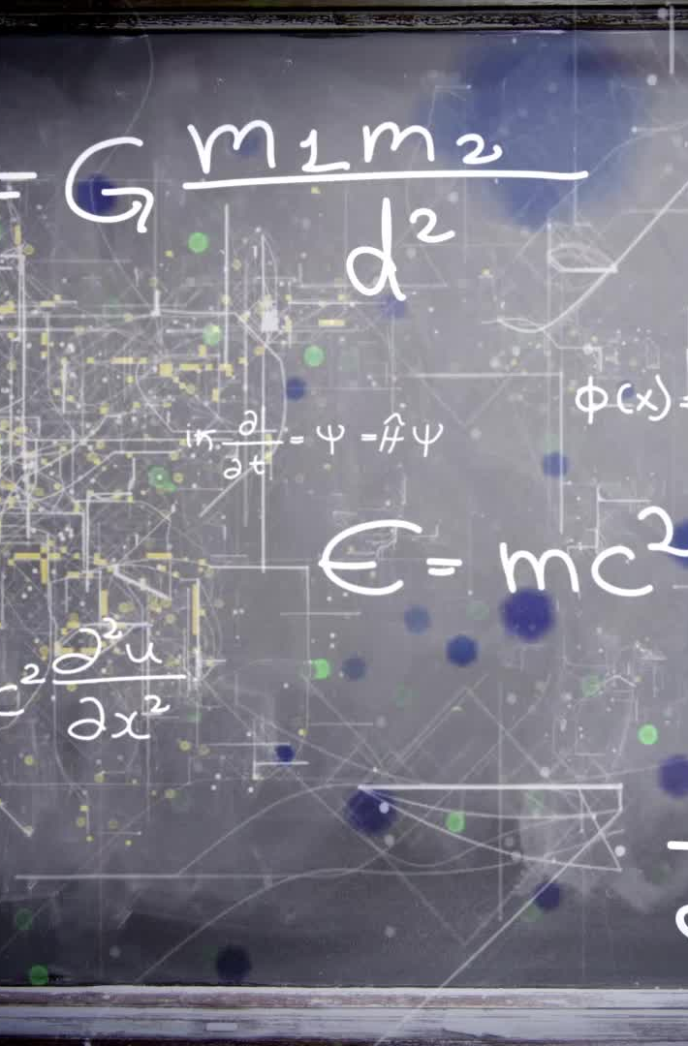
Análisis de los resultados
El algoritmo, con este hardware, es lento, pero evoluciona adecuadamente hacia el objetivo
Aun así, suponiendo que cada epoch es de 1 minuto, el tiempo total es del algoritmo es de 5000 minutos (1*25 epochs*10 individuos*20 generaciones), que son 83.33h o 3.47 días
Un humano tardaría aproximadamente 42h, pero al trabajar 8h al día y no las 24 como el algoritmo, necesitaría 5.25 días

Slide 38

Conclusiones
Introducción
01
Objetivos
02
Marco Teórico
03
Marco Metodológico
04
Análisis y Resultados
05
Conclusiones
06

Slide 39
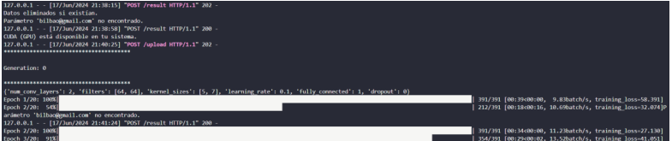
Objetivos
Se ha cumplido con todos los objetivos del proyecto
1. Investigar otras posibles soluciones en el mercado.
2. Investigar y definir que son los algoritmos evolutivos y redes neuronales convolucionales.
3. Desarrollar una arquitectura de redes neuronales, que permita generar un modelo en base a un vector.
4. Desarrollar un algoritmo evolutivo que permita ir cruzando y mutando las diferentes arquitecturas.
5. Desarrollar una interfaz en REACT.
6. Desarrollar una arquitectura REST-API para combinar el backend con el frontend.

Slide 40
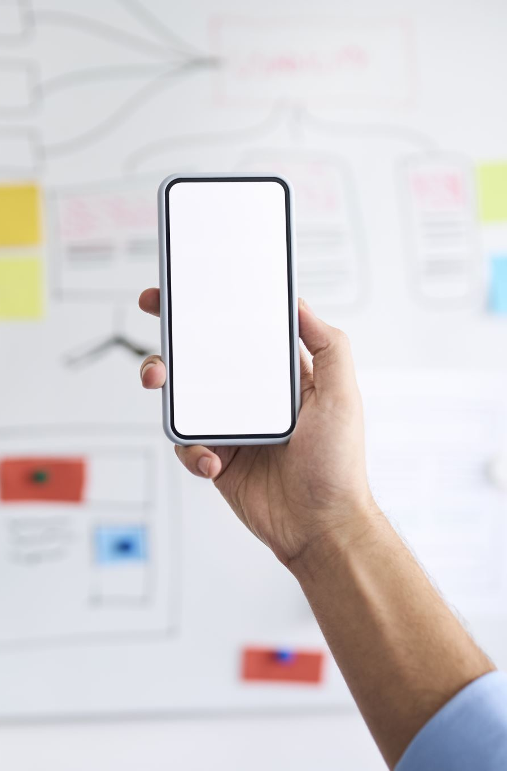
Futuras lineas de trabajo
Implementar un sistema distribuido para el entrenamiento de los individuos
Adaptarlo a otro tipo de redes
Seguimiento del entrenamiento
Parar el algoritmo desde un endpoint

Slide 41
Agradecimientos
Me gustaría expresar mi agradecimiento a toda la universidad, en especial a mi tutor del TFM, Alberto Partida por su ayuda y constante revisión del estado del proyecto. AL igual me gustaría expresar mi agradecimiento a mis excompañeros de CDS, por haberme impulsado a hacer este máster y permitirme descubrir mi pasión por esta tecnología.

Slide 42
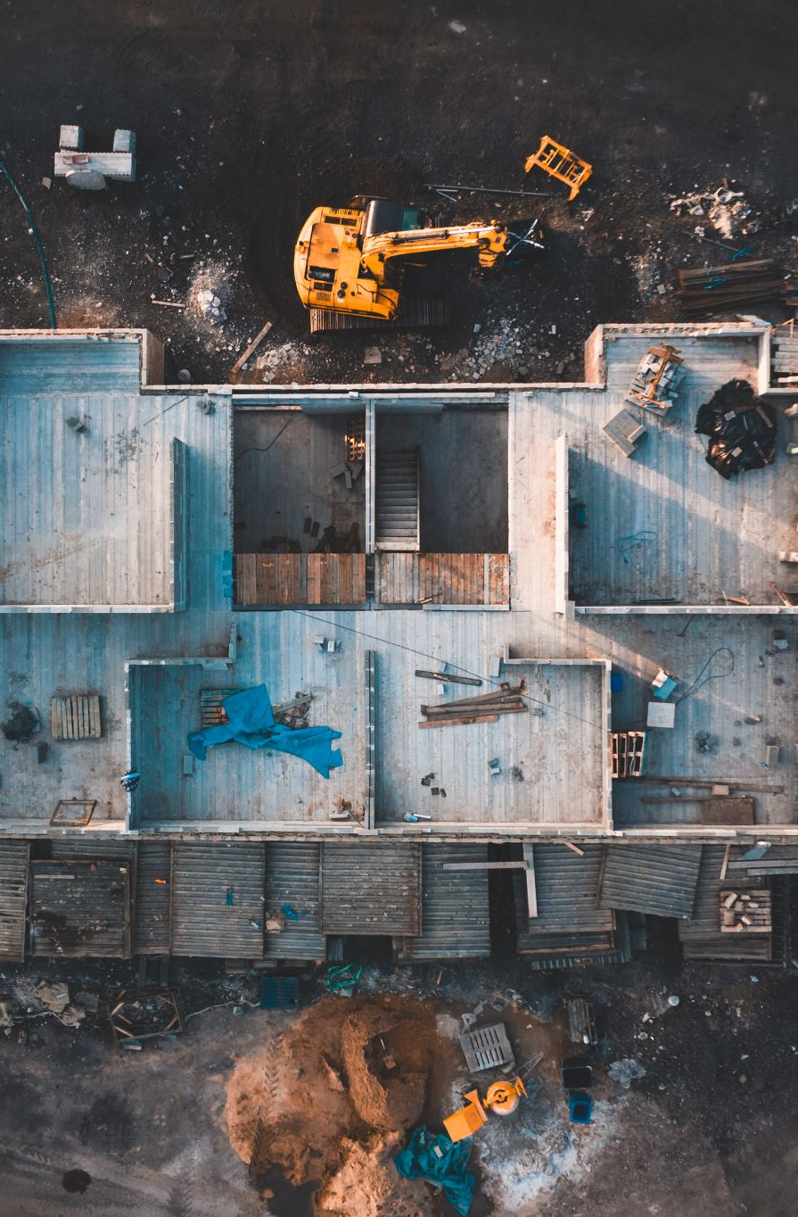
Enlace al repositorio
Todo el proyecto, así como su instalación y uso está en Github
Carlosbil/AutoModelizer

Slide 43
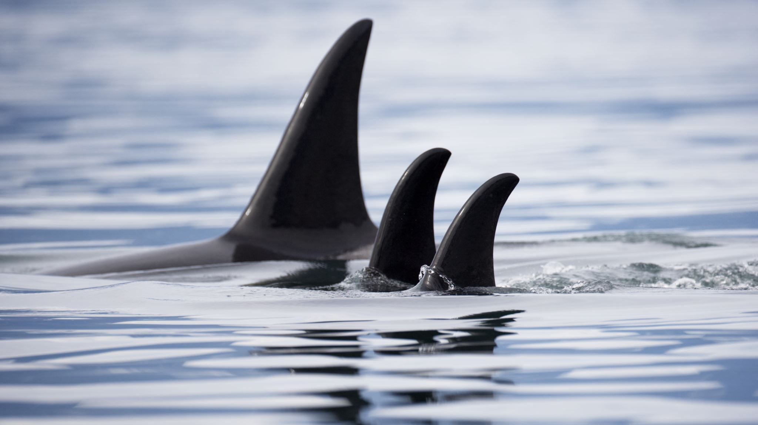
FIN

